Slide 1
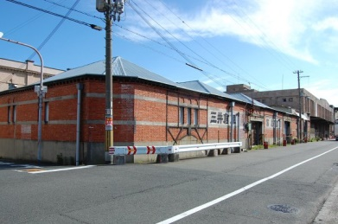
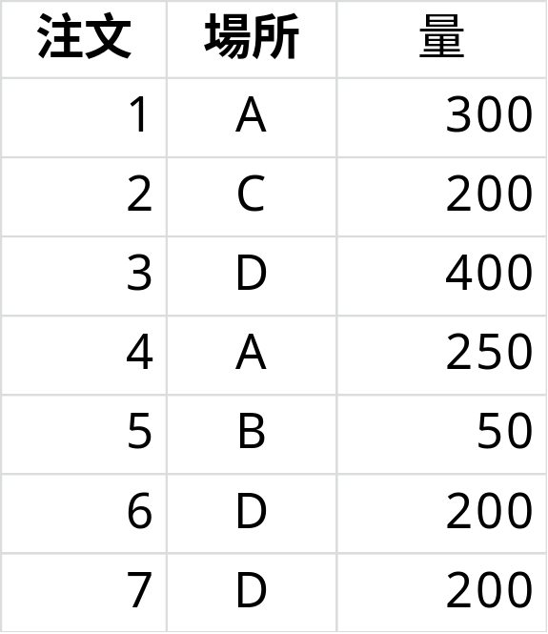

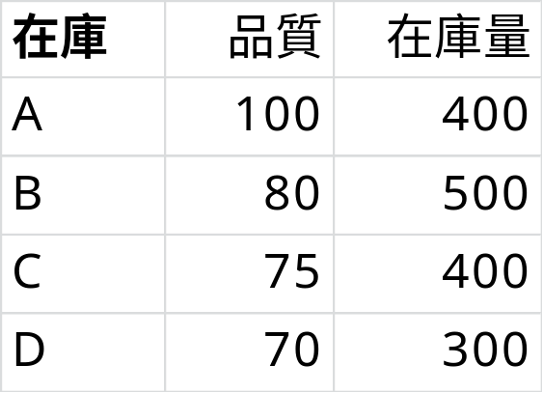
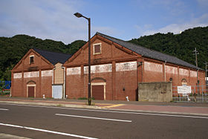
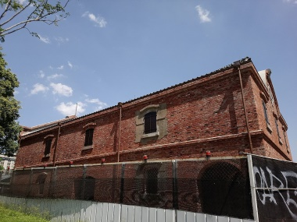
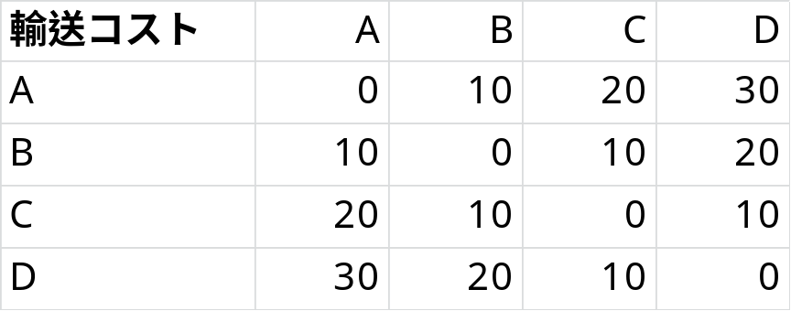
倉庫引当問題
７件の注文に対してどの倉庫の在庫を引当てるか
注文場所からなるべく近いところから調達してコストを下げたい
品質のばらつきを一定以下に抑える
Ａ
Ｂ
Ｃ
Ｄ

Slide 2
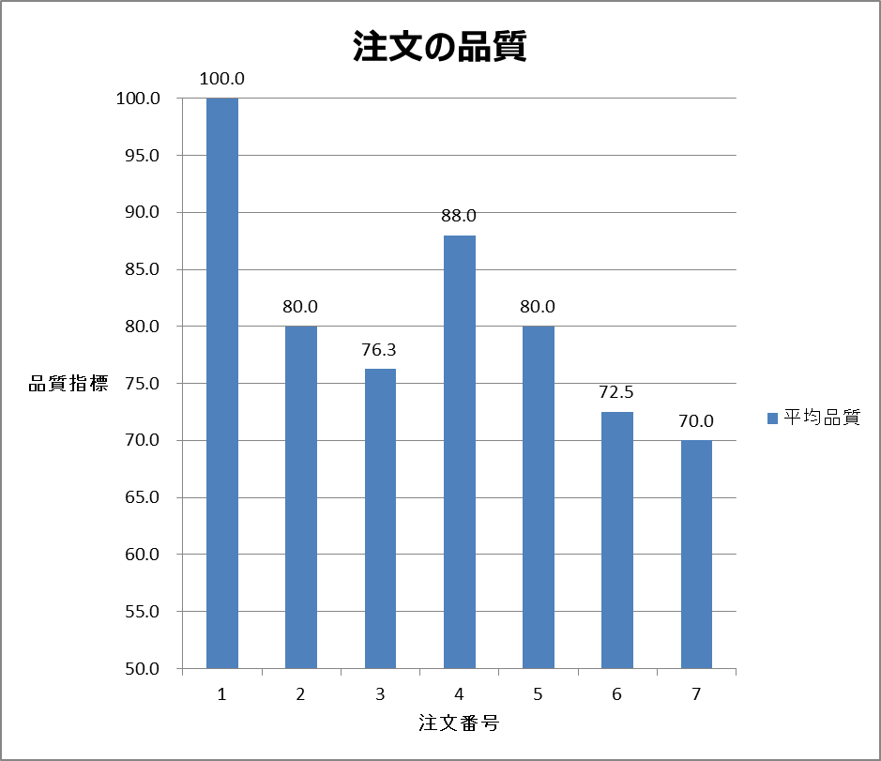
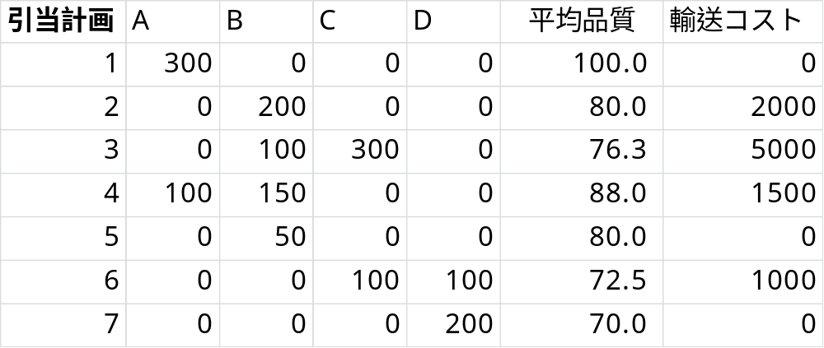
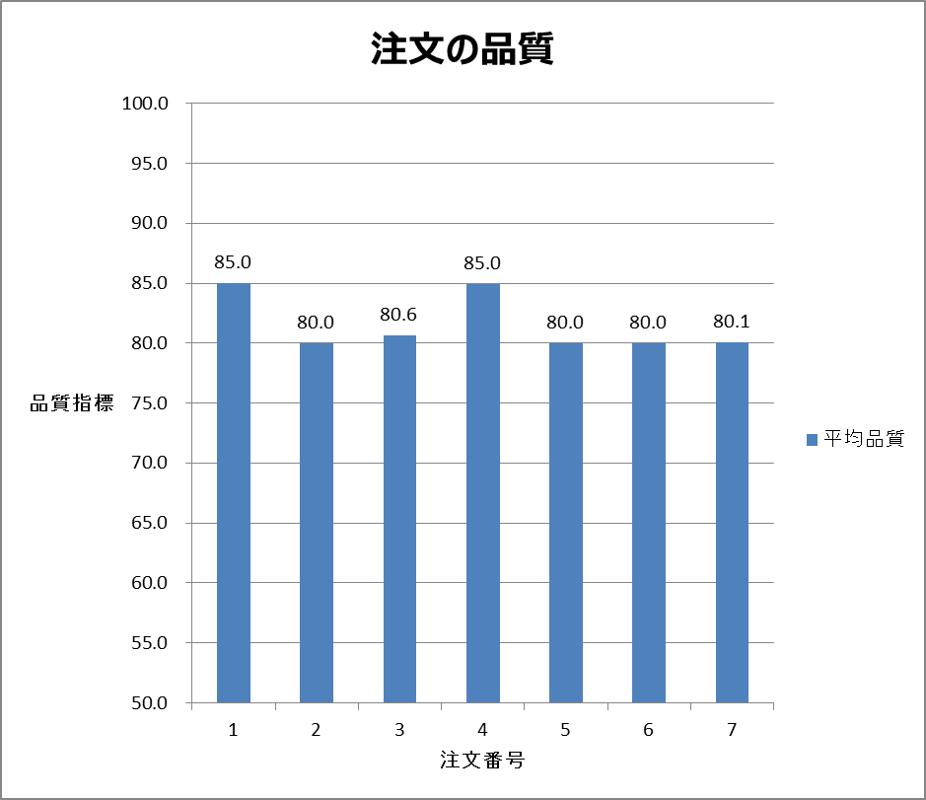
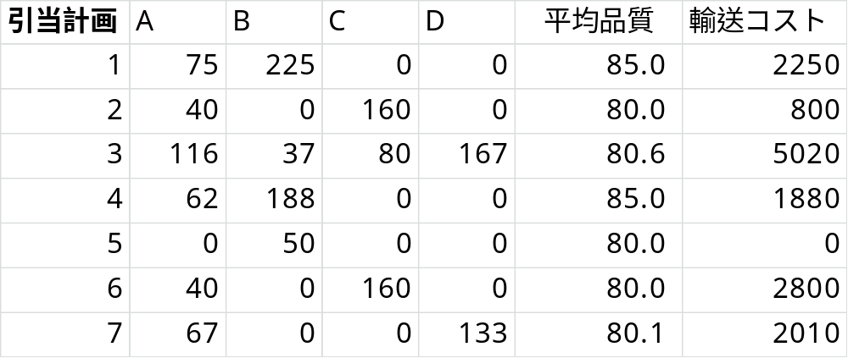
倉庫引当問題（結果）
輸送費最小（品質ばらつき最大）
品質ばらつき「５」以内に抑える
総輸送費：9500
総輸送費：14760

